Slide 1



Slide 2

تشکیل میوه درختان پسته
گردآورنده : حسن اسماعیلی رنجبر
دانشجو کارشناسی ارشد علوم و مهندسی باغبانی دانشگاه ولی عصر
منبع : ویژه نامه نوروزی انجمن پسته ایران شماره 24
آبان 1403

Slide 3
تشکیل میوه در درختان پسته
همان گونه که مطلع هستیم سال آوری پسته شدید می‌باشد.
یکی از دلایل کاهش عملکرد و سال آوری این محصول، تغذیه نامناسب و عدم توازن عناصر غذایی در گیاه است.

Slide 4
درختان پسته محصول‌شان را بر روی چوب یکساله بدون برگ تولید کرده و شکوفایی گل، قبل از توسعه برگ بر روی شاخه سال جاری و قبل از توانایی انجام فتوسنتز رخ می‌دهد.
پس از شکوفایی گل‌های ماده، دوره پذیرش هر گل برای دانه گرده، 5 تا 3 روز و برای هر درخت 5 تا 10 روز می‌باشد.

Slide 5
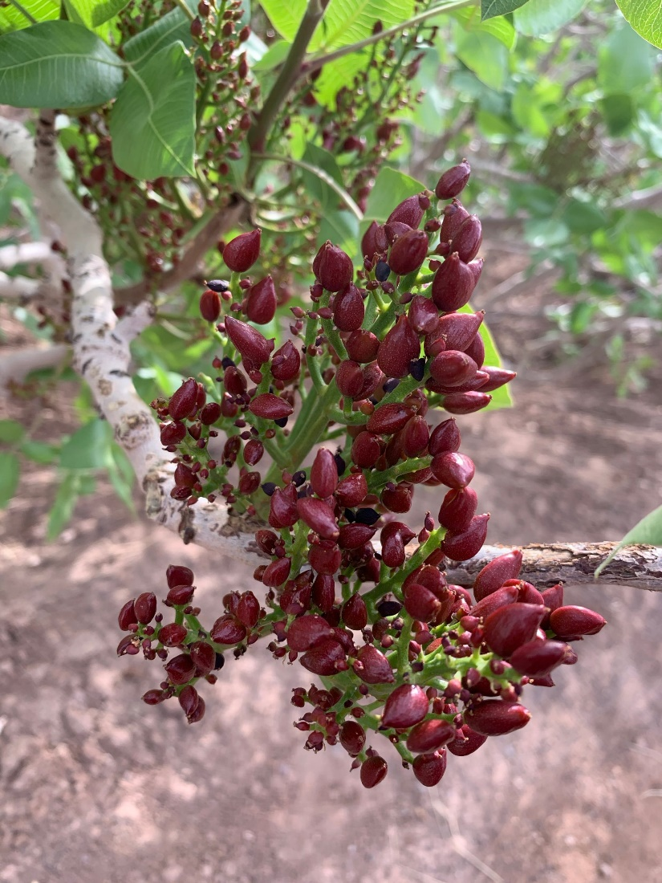
گل ماده به رنگ سبز روشن بوده و سطح آن دارای ماده چسبناکی می‌باشد که نقش بسیار مهمی در جذب دانه گرده دارد.
اگر عمل لقاح صورت نگیرد رنگ کلاله گل ماده ، قرمز مایل به قهوه‌ای شده و پس از خشک شدن می‌ریزد.

Slide 6
گل‌های ماده شامل تخمدان که همان پوست میوه است و تخمک می‌باشند. تخمک همان اندام تولید مثلی ماده است که درنهایت باعث تشکیل میوه و مغز پسته می‌شود.
پس از گرده افشانی لوله گرده شروع به رشد می‌کند در این مرحله، وضعیت تغذیه‌ای و سالم بودن دانه گرده از اهمیت زیادی برخوردار بوده و رشد لوله گرده وابسته به غلظت عناصری از قبیل روی، مس، بور و آهن می‌باشد.‌
و در نهایت لوله گرده وارد تخمک شده و آن را بارور می‌کند.

Slide 7
تشکیل میوه پسته:
1. گرده افشانی
2. قرار گرفتن دانه گرده سالم بر روی کلاله و رشد لوله گرده
3. بارور کردن تخمک و تشکیل سلول تخم، رشد و تقسیم سلول‌های تخم و در نهایت تشکیل جنین

Slide 8
درصد تشکیل میوه در پسته 2 تا 13 درصد است.
تشکیل میوه تحت تاثیر فاکتورهای مختلفی از قبیل طول عمر تخمک، فاکتورهای محیطی و ژنتیکی، تعادل هورمونی و تغذیه قرار می‌گیرد.
همچنین ریزش جوانه‌های گل نیز تحت تاثیر تنش آبیاری‌، دمای محیط و وضعیت تغذیه‌ای گیاه قرار می‌گیرد. همچنین نقش عناصری نظیر روی، بور، نیتروژن، آهن، مس و همچنین پلی‌آمین‌ها و تعادل هورمونی از اهمیت زیادی برخوردار است.

Slide 9

نقش عناصر و پلی‌آمین‌ها در تشکیل میوه
1. نیتروژن :
رشد و باردهی درختان پسته به میزان زیادی نیتروژن بستگی دارد و کمبود آن رشد، باروری و تولید محصول را کاهش می‌دهد.
غلظت بالای این عنصر در جوانه‌های گل، طول عمر تخمک و زمان گرده افشانی را افزایش می‌دهد. ازت از طریق افزایش سطح برگ باعث درشت شدن میوه شده و با تامین هیدرات کربن لازم برای جوانه‌های تازه تشکیل شده، سبب کاهش سال آوری می‌شود.

Slide 10
2. بور :
در فرایندهایی نظیر رشد طولی ریشه، جوانه زنی و رشد لوله گرده، تشکیل دانه و میوه، تشکیل جوانه‌های برگ و گل، انتقال کلسیم در گیاه و تنظیم نسبت کلسیم به پتاسیم در گیاه نقش دارد.
نیاز درختان پسته به ویژه در زمان رشد زایشی به بور بیشتر از سایر درختان است. کمبود بور سبب کاهش تشکیل میوه می‌شود.
محلول پاشی این عنصر قبل از باز شدن گل‌ها مفید می‌باشد.

Slide 11
3. روی :
این عنصر در مرحله گرده افشانی و جوانه زدن دانه درختان پسته نقش اصلی را ایفا نموده و موجب تسریع در رشد لوله گرده می‌شود. در اکثر مناطق پسته کاری، به علت بافت سنگین خاک، حاصلخیزی کم، مصرف زیاد کودهای حیوانی و فسفره و واکنش بالای خاک، کمبود روی یک مسئله‌ی جدی و محدود کننده برای رشد گیاه و محصول می‌باشد‌.
مصرف محلول پاشی در زمان متورم شدن جوانه‌ها و پس از مرحله گلدهی که به ترتیب حدود اواخر اسفند و اوایل اردیبهشت می‌باشد، موجب افزایش تشکیل میوه و بهبود خصوصیات کیفی و کمی درختان پسته می‌شود.
همچنین به علت تحرک کم روی در گیاه، کمبود عموما در بافت‌های جوان مشاهده می‌شود که باعث کاهش رشد رویشی، به تاخیر انداختن باز شدن غنچه‌های گل و افزایش ریزش آنها می‌شود.
در نهایت کمبود روی منجر به کاهش تعداد دانه در خوشه و افزایش درصد پوکی می‌گردد.

Slide 12
4. مس :
این عنصر در تشکیل دانه گرده و باروری، افزایش قدرت باروری گیاه و فعال کردن آنزیم‌های اکسیداسیون و احیا موثر است. محلول پاشی مس باعث افزایش عملکرد پسته و پارامتر های کمی و کیفی این محصول، از قبیل نسبت خندانی و تعداد دانه می‌گردد.

Slide 13
5. منگنز :
این عنصر کم مصرف در فتوسنتز و آزاد شدن اکسیژن، تقسیم و بزرگ شدن سلول‌ها و ساختن انواع پروتئین، قند و چربی‌ها موثر است.

Slide 14
6. آهن :
کمبود آهن موجب کاهش عملکرد، کاهش کیفیت محصول، بازده اقتصادی پایین و از بین رفتن گیاه می‌شود. محلول پاشی کلات و سولفات آهن می‌تواند باعث رفع کمبود و افزایش اقتصادی محصولات کشاورزی شود. کمبود آهن در پسته منجر به کاهش رشد مغز، تولید میوه پوک و کاهش تعداد میوه در خوشه می‌شود.

Slide 15
7. پلی‌آمین‌ها :
نقش پلی‌آمین‌ها به‌عنوان ترکیبات ضد پیری و ضد تنش به تاثیر آنها در جلوگیری از رادیکال‌های آزاد مربوط می‌شود. به صورتی که از تجمع ترکیبات مضر که باعث تسریع در پیری و ایجاد تنش در سلول‌ها می‌شوند جلوگیری می‌کنند.به عبارت دیگر، پلی‌آمین‌ها گروهی از تنظیم کننده‌های رشد گیاهی هستند که نقش مهمی در جنبه‌های رشد و توسعه گیاه مانند تشکیل جنین، افزایش سرعت جوانه زنی گرده و بذور، فعال کردن سیستم‌های دفاعی در مقابل شرایط نامساعد محیطی و تحریک تقسیم سلولی دارند.

Slide 16
سپاس از حسن توجه شما ...

